Slide 1
O que explica o acesso à internet via celular.
Uma análise da PNAD 2015 modificada
Maio/2019

Slide 2
Variáveis disponíveis
A PNAD possui muitas variáveis categóricas (não numéricas)
Muitas variáveis trazem informações parecidas dada suas correlações
'uf' | 'sexo' | 'idade'
'alfabetizado' | 'estuda' | 'internet_via_celular'
'idade_inicio_trabalho' | 'responsavel_afazeres_domesticos' | 'ocupado'
'horas_semanais_trabalho' | 'ativo_economicamente' | 'ocupacao'
'posicao_trabalho' | 'atividade' | 'componentes_domicilio'
'situacao_censitaria' | 'anos_de_estudo' | 'atividade_agricola'
'rendimento_mensal' | 'nivel_de_instrucao' | 'tipo_familia'
'inss' | 'condicao_domiciliar' | 'estado_civil'
'trabalha' | 'raca'

Slide 3
Quais variáveis escolher?
Quantidade de informações disponíveis
Variabilidade da informação
Correlação com a variável de interesse
Trade-off entre viés e variância

Slide 4
Quantidade de informações disponíveis
Analisando a quantidade de valores vazios em cada variável disponível
Tabela com a proporção de dados vazios por variáveis
horas_semanais_trabalho | 0.53715 | condicao_domiciliar | 0
ocupacao | 0.496136 | raca | 0
idade_inicio_trabalho | 0.496136 | idade | 0
atividade_agricola | 0.496136 | alfabetizado | 0
posicao_trabalho | 0.496136 | sexo | 0
atividade | 0.496136 | inss | 0
ocupado | 0.459448 | estuda | 0
estado_civil | 0.395863 | internet_via_celular | 0
ativo_economicamente | 0.135345 | tipo_familia | 0
responsavel_afazeres_domesticos | 0.135345 | situacao_censitaria | 0
trabalha | 0.135345 | anos_de_estudo | 0
componentes_domicilio | 0.001659 | nivel_de_instrucao | 0
rendimento_mensal | 0.001659 | uf | 0

Slide 5
Como lidar com variáveis vazias?
horas_semanais_trabalho | 0.53715
ocupacao | 0.496136
idade_inicio_trabalho | 0.496136
atividade_agricola | 0.496136
posicao_trabalho | 0.496136
atividade | 0.496136
ocupado | 0.459448
estado_civil | 0.395863
ativo_economicamente | 0.135345
responsavel_afazeres_domesticos | 0.135345
trabalha | 0.135345
componentes_domicilio | 0.001659
rendimento_mensal | 0.001659
Deletar as variáveis sabendo do possível viés de variável omitida
Deletar as observações sabendo do possível de viés de não aleatoriedade da amostra
Deletar as observações devido o baixíssimo número de observações vazia

Slide 6
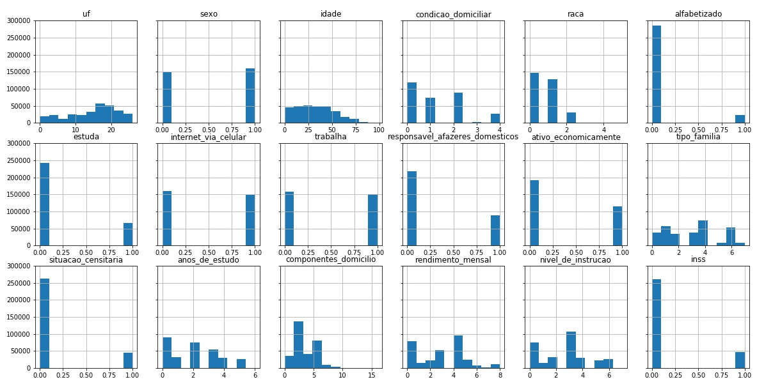
Variabilidade das variáveis

Slide 7
Baixa variância e multicolinearidade não causam viés mas diminuem a significância dos estimadores caso não tenham impacto forte o suficiente. Isso é preocupação pois o nosso objetivo final é um modelo de previsão. Vamos escolher as melhores variáveis que atendam essa limitação.
Deletado: INSS, alfabetizado, anos_de_estudo

Slide 8
Relação com a variável de interesse
idade | 0.290444
nivel_de_instrucao | 0.276516
situacao_censitaria | 0.26091
raca | 0.228861
rendimento_mensal | 0.172414
estuda | 0.167023
ativo_economicamente | 0.137284
componentes_domicilio | 0.131103
trabalha | 0.112054
condicao_domiciliar | 0.105946
uf | 0.091006
tipo_familia | 0.088783
responsavel_afazeres_domesticos | 0.025899
sexo | 0.014907
Relação determinada tomando o desvio padrão das frequência de ter acesso à internet via celular controlado por cada variável

Slide 9
Transformações adicionais
Dummy para se a pessoa é branca ao invés da variável raca
Dummy para se a família possui filhos ao invés da variável componentes_domicilio
Deletaremos as observações onde:
rendimento_mensal = 'Sem declaracao’
rendimento_mensal = 'Sem rendimento’
nivel_de_instrução = 'Nao determinado'

Slide 10
Análise de significância via regressão Logit
Pacote statsmodels

Slide 11
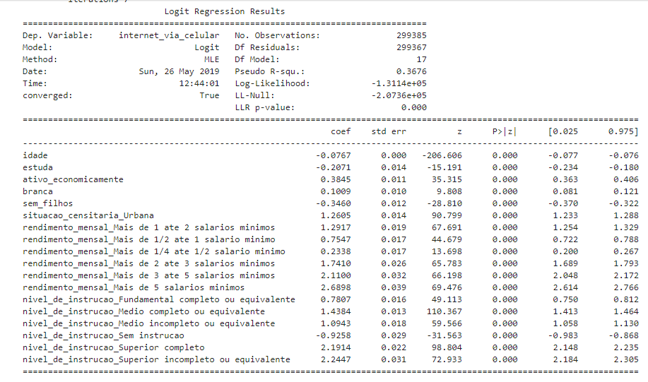

Slide 12
Um modelo de previsão
Pacote scikit-learn

Slide 13
Regressão Logística
Mundo da econometria/análise de regressões (Logit) vs Mundo do Machine Learning (Regressão Logística)
Penalização l2 calibrado via cross validation k-folds com 3 splits.
Test set de 1/3 da amostra
Matriz de erros e acertos:
De fato não tem
De fato tem
Falso negativo: Pessoas que tem acesso a internet mas o modelo disse o contrário
Previu que não tem acesso a internet
35692 | 8581
12178 | 42347
Previu que tem acesso a internet
Falso positivo:
Pessoas que não tem acesso a internet mas o modelo disse o contrário

Slide 14
Considerações Finais
Dificuldades:
Muitas variáveis não numéricas, implicou no uso de muitas dummies
Variáveis com erros de mensuração
Futuros exercícios:
Utilizar outros modelos de Machine Learning (Random Forest, SVM,...)
Fazer um model selection fazendo uso de mais significância estatística e menos análise humana

